Slide 1
pe-6. 配列
（Pascal プログラミング入門）
URL: https://www.kkaneko.jp/pro/pascal/index.html
金子邦彦

Slide 2
内容
例題１．月の日数
配列とは．配列の宣言．配列の添字．
例題２．ベクトルの内積
例題３．棒グラフを描く
例題４．Horner 法による多項式の計算
例題５．エラトステネスのふるい
配列と繰り返し計算の関係

Slide 3
目標
配列とは何かを理解し，integer, real の配列を使ったプログラムを書けるようになる
配列と繰り返し文を組み合わせて，多量のデータを扱えるようになる

Slide 4
配列
データの並びで，番号（添字）が付いている
添字
０
１
２
３

Slide 5
オンライン開発環境 Online GDB
プログラミングを行えるオンラインのサービス
https://www.onlinegdb.com
ウェブブラウザを使う
たくさんの言語を扱うことができる
Pascal, Python3, Java, C/C++, C#, JavaScript,
R, アセンブリ言語，SQL など
オンラインなので、「秘密にしたいプログラム」を扱うには十分な注意が必要

Slide 6
Online GDB で Pascal を動かす手順
① ウェブブラウザを起動する
② 次の URL を開く
https://www.onlinegdb.com

Slide 7
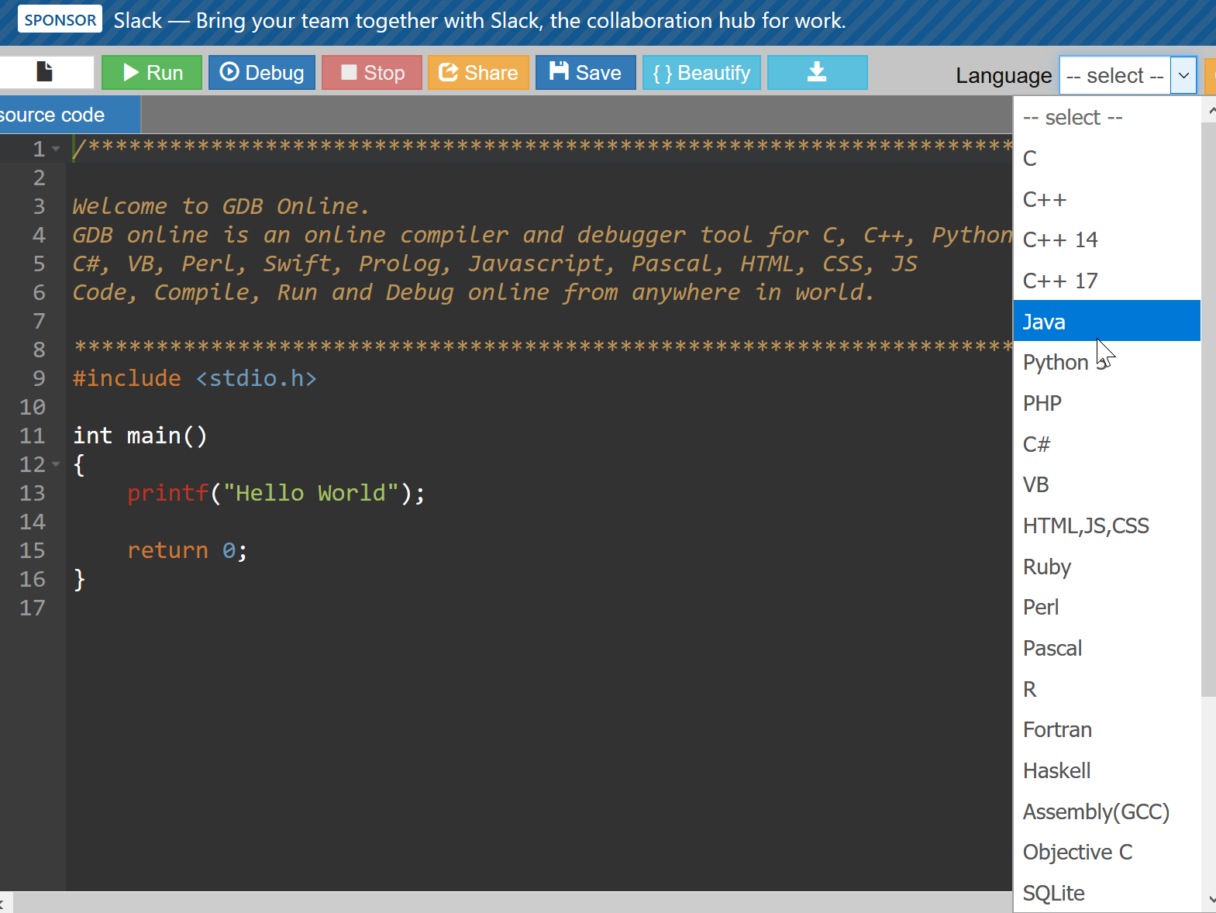
③ 「Language」のところで，「Pascal」を選ぶ

Slide 8
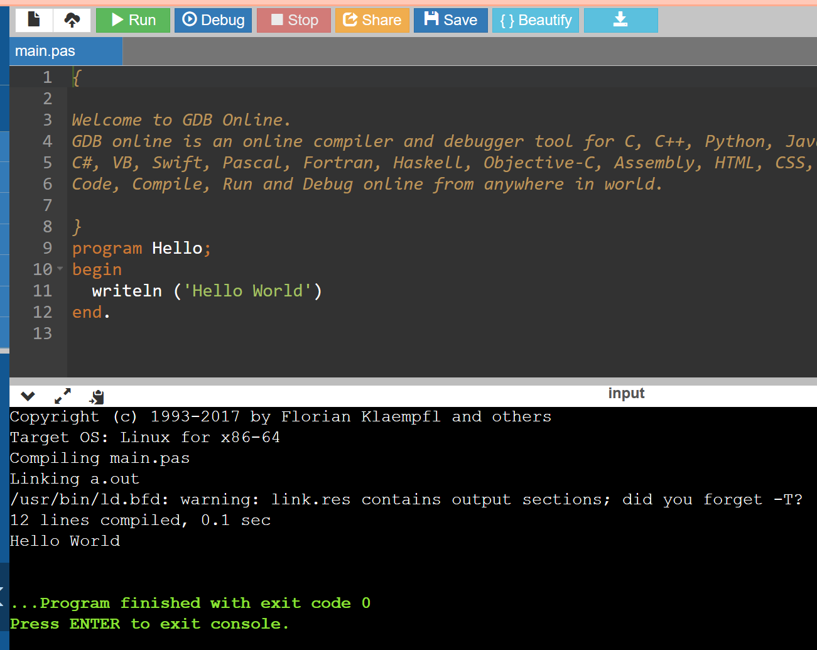
実行ボタン
エディタ画面
プログラムを
書き換えること
ができる

Slide 9
例題１．月の日数
年と月を読み込んで，日数を求めるプログラムを作る
うるう年の２月ならば２９
日数を求めるために，サイズ１２（１から１２まで）の integer の配列を使う
例） 2021 年 11 月 → 30

Slide 10
program sum;
var num : array [1..12] of integer;
var y, m : integer;
begin
num[1] := 31; num[2] := 28; num[3] := 31; num[4] := 30;
num[5] := 31; num[6] := 30; num[7] := 31; num[8] := 31;
num[9] := 30; num[10] := 31; num[11] := 30; num[12] := 31;
write('Please Enter y(year): ');
readln(y);
write('Please Enter m(month): ');
readln(m);
if (m=2) and (((y mod 400)=0) or (((y mod 100)<>0) and ((y mod 4)=0))) then begin
writeln('number of days(', y, '/', m, ') is 29');
end
else begin
writeln('number of days(', y, '/', m, ') is ', num[m] );
end;
readln
end.
配列への
書き込み
配列からの
読み出し

Slide 11
月の日数
実行結果の例

Slide 12
プログラムとデータ
メモリ
num[1]
31
num[2]
28
num[3]
31
num[4]
30
num[5]
31
num[m];
num[6]
30
num[7]
31
配列からの値の
読み出し
num[8]
31
num[9]
30
num[10]
31
num[11]
30
num[12]
31

Slide 13
配列の宣言
配列には，名前と型（データの種類のこと）とサイズがある
整数データ integer
浮動小数データ real
配列を使うには，配列の使用をコンピュータに伝えること（宣言）が必要
var num : array [1..12] of integer;
名前は
num
配列の添字
は１から１２
整数
データ

Slide 14
array [ ] of の意味
[] の中に，添字の範囲を書く
おのずと，配列のサイズが決まる
array [1..12] of integer のとき
添字は，１から１２まで

Slide 15
配列の添字
添字
配列の中身を読み書きするときには，配列の名前と添字を書く
例） num[m]
1
2
3
4
添字
5
6
7
8
9
10
11
12

Slide 16
配列の読み書き
配列の名前と添字を書く
例）
num[1] := 31;
writeln('number of days(' y, '/', m, ') is', num[m] );

Slide 17
例題２．ベクトルの内積
ベクトル（1.9, 2.8, 3.7）と，ベクトル（4.6, 5.5, 6.4）の内積を表示するプログラムを作る
２つのベクトルの内積の計算のために，サイズ３の配列を２つ使う

Slide 18
ベクトルの内積
ベクトルの成分から内積を求める
のとき

Slide 19
program sum;
var u, v : array [0..2] of real;
var i : integer;
var ip : real;
begin
u[0] := 1.9; u[1] := 2.8; u[2] := 3.7;
v[0] := 4.6; v[1] := 5.5; v[2] := 6.4;
ip := 0;
for i := 0 to 2 do begin
ip := ip + u[i] * v[i];
end;
writeln('product =', ip:8:3 );
readln
end.
配列への
書き込み
配列からの
読み出し

Slide 20
ベクトルの内積
実行結果の例

Slide 21
プログラムとデータ
メモリ
u[0]
1.9
u[1]
2.8
u[2]
3.7
v[0]
4.6
v[1]
5.5
v[2]
6.4
ip := ip + u[i]*v[i];
配列からの
読み出し

Slide 22
配列の宣言
var u, v : array [0..2] of real;
名前は
u と v
添字は
０から２まで
浮動小数
データ

Slide 23
プログラム実行順
ip := 0;
i := 0;
Yes
i < 3
No
ip := ip + u[i]*v[i];
writeln('product =', ip:8:3 );
i := i + 1;

Slide 24
ベクトルの内積
繰り返し条件式
が成り立つか
i の値
ip の値
繰り返し
１回目
i = 0 i < 3 が成り立つ ip := ip + u[0] * v[0];
つまり ip の値は u[0]*v[0]
繰り返し
２回目
i = 1 i < 3 が成り立つ ip := ip + u[1] * v[1];
つまり ip の値は u[0]*v[0] + u[1]*v[1]
繰り返し
３回目
i = 2 i < 3 が成り立つ ip := ip + u[2] * v[2];
つまり ip の値は u[0]*v[0] + u[1]*v[1]
+u[2]*v[2]
繰り返し
４回目
i = 3 i < 3 が成り立たない

Slide 25
例題３．棒グラフを描く
整数の配列から，その棒グラフを表示するプログラムを作る．
ループの入れ子で，棒グラフの表示を行う

Slide 26
program sum;
var a : array [1..7] of integer;
var i, j : integer;
begin
a[1] := 6; a[2] := 4; a[3] := 7; a[4] := 1;
a[5] := 5; a[6] := 3; a[7] := 2;
for i := 1 to 7 do begin
for j := 1 to a[i] do begin
write('*');
end;
writeln;
end;
readln
end.
配列への
書き込み
配列からの
読み出し

Slide 27
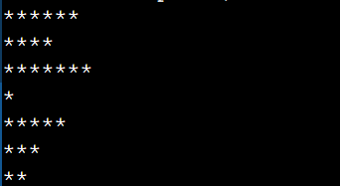
棒グラフを描く
実行結果の例

Slide 28
プログラムとデータ
メモリ
a[1]
6
a[2]
4
a[3]
7
a[4]
1
a[5]
5
a[6]
3
a[7]
2
for j := 1 to a[i] do begin
配列からの
読み出し

Slide 29
プログラム実行順
i := 1;
Yes
i <= 7
No
ｊ := 1;
readln
Yes
j <= a[i]
No
write('*');
writeln;
j := j + 1;
i := i + 1;

Slide 30
例題４． Horner 法による多項式の計算
n次の多項式 f(x) = a0 + a1・x + a2・x2 + ・・・ +an・xn について，次数 n と，係数 a0 から an を読み込んで，f(x) を計算するプログラムを作る
まず n を読み込んで，その後に a0 から an を読み込む．最後に x を読み込む．
次ページで説明する Horner法を使う
読み込んだ係数は，いったん配列に格納する． n は高々２０とする．

Slide 31
Horner法
2
n
f(x) = a0 + a1・x + a2・x + ・・・ +an・x
= a0 + ( a1 + ( a2 + ・・・ + ( an-1 + an ・x ) x ・・・) x ) x
例えば， 5 + 6x + 3x
= 5 + ( 6 + 3x ) x
2
計算手順
① an
② an-1 + an・x
③ an-2 + ( an-1 + an・x ) x
・・・ （a₀ まで続ける）

Slide 32
program sum;
var a : array [0..20] of real;
var i, n : integer;
var x, y : real;
begin
write('Please Enter n: ');
readln(n);
for i := 0 to n do begin
write('Please Enter a[', i, '] : ');
readln(a[i]);
end;
write('Please Enter x: ');
readln(x);
y := a[n];
i := n - 1;
while i >= 0 do begin
y := y * x + a[i];
i := i - 1;
end;
writeln('y =', y:8:3 );
readln
end.
配列への
書き込み
配列からの
読み出し

Slide 33
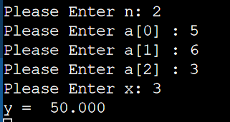
実行結果の例

Slide 34
Horner 法
y = a[n];
i := n - 1;
Yes
i >= 0
No
y := y * x + a[i];
i := i - 1;

Slide 35
例題５．エラトステネスのふるい
「エラトステネスのふるい」の原理に基づいて100以下の素数を求め，結果を表示するプログラムを作成する
１００以下の素数を求めるために，２から１００までの配列を使う
配列には，添字が素数なら１，そうでなければ０をセットする

Slide 36
エラトステネスのふるい (1/4)
２ ３ ４ ５ ６ ７ ８ ９ １０ １１ ・・・
２×２
２×３
２×４
２×５
まず，２の倍数を消す

Slide 37
エラトステネスのふるい (2/4)
２ ３ ４ ５ ６ ７ ８ ９ １０ １１ ・・・
３×２
３×３
次に，３の倍数を消す

Slide 38
エラトステネスのふるい (3/4)
２ ３ ４ ５ ６ ７ ８ ９ １０ １１ ・・・
５×２
次に，５の倍数を消す
（「４の倍数」は考えない．
それは，「４」がすでに消えているから）

Slide 39
エラトステネスのふるい (4/4)
２ ３ ４ ５ ６ ７ ８ ９ １０ １１ ・・・
以上のように，２，３，５，７の倍数を消す．
１０（これは１００の平方根）を超えたら，この操作を止める
（１００以下で，１１，１３・・・の倍数はすでに消えている）

Slide 40
program sum;
var p : array [2..100] of integer;
var n, i : integer;
begin
for i := 2 to 100 do begin
p[i] :=1;
end;
n := 2;
while n <= sqrt( 100 ) do begin
i := 2;
while ( n * i ) <= 100 do begin
p[ n * i ] := 0;
i := i + 1;
end;
n := n + 1;
while ( p[n] = 0 ) and ( n <= sqrt(100) ) do begin
n := n + 1;
end;
end;
for i := 2 to 100 do begin
if p[i] = 1 then begin
write( i, ',' );
end;
end;
readln
end.
a[2] から a[100] までを
「１」にセット
まず「２」の倍数から
n が 100 を超えたら終わり
n の倍数を「消す」
( n が 100 以上になったら終わり）
n の「次」の
素数を探す
求めた素数の表示

Slide 41
実行結果の例

Slide 42
演習１．1000 までの素数
エラトステネスのふるいを使って1000までの数の素数を求めるプログラムを作りなさい
例題５のプログラムを書き換えなさい

